Slide 1
精神・発達障がい者の職場定着に向けた取組み
大阪府が作成した
雇用管理ツールの紹介と活用の流れ
【合理的配慮のための対話シート編】
令和4年２月
大阪府障がい者雇用促進センター
（大阪府商工労働部 雇用推進室 就業促進課 障がい者雇用促進グループ）

Slide 2
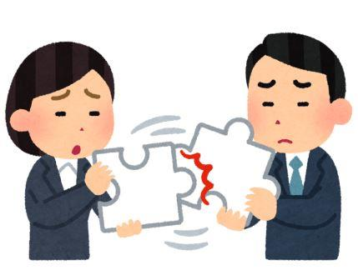

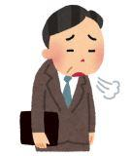

大阪府が作成した
状態がわかる！見える！2種類の「雇用管理ツール」
体調が悪そうだけれども、なんて声をかけていいかわからない
昨日まで普段通り仕事をしていたのに、突然調子を崩して休んでしまった
こちらの言いたいことがうまく伝わらない
対応が必要そうだけれども、何をすればいいかわからず時間だけが過ぎてしまう
自分の業務に追われ、対応が遅れてしまう
相手に響くコミュニケーションやそのコツがわからない
従業員との信頼関係が築けていない
どこまで仕事を任せていいかわからない
どのくらいチェックがつきましたか？
コミュニケーションがうまくいかない、
仕事がうまくまわらない
何とかしないと・・・とは思うけれど、
どうすれば・・・！？
モヤ
モヤ
2

Slide 3

大阪府が作成した
状態がわかる！見える！2種類の「雇用管理ツール」
・ 希望する配慮とその理由がわかり、配慮が提供しやすくなる
・ 配慮点を知ることで障がいのある従業員への理解が深まる
・ 働きやすい職場整備を行うことで、職場定着が促進できる
・ 継続して利用することで、対応方法の蓄積ができる
企業で雇用管理ツール（合理的配慮のための対話シート）を活用するとこんな効果があります
従業員
企業担当者
3

Slide 4
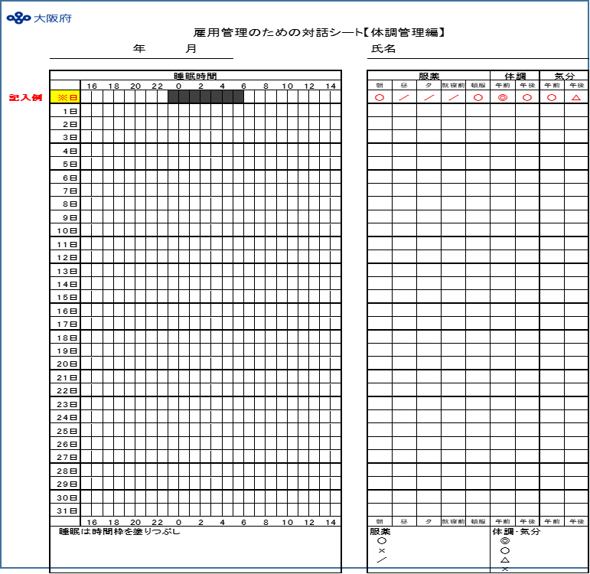
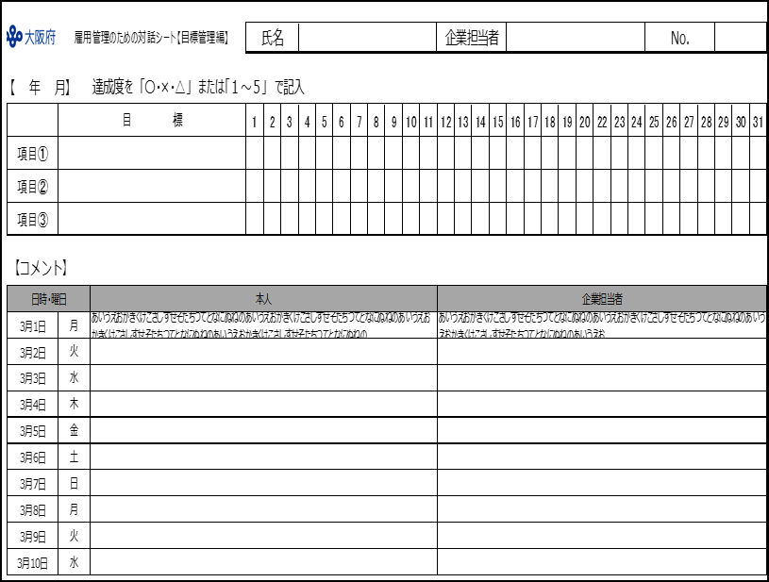
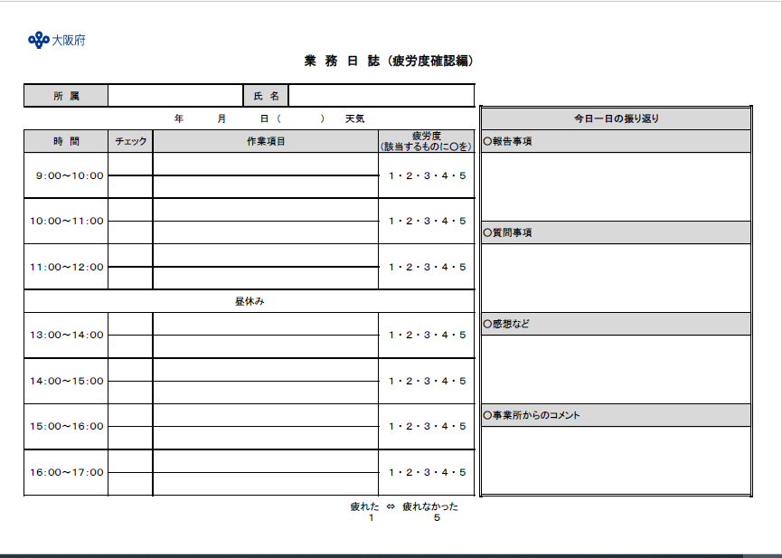
大阪府が作成した
状態がわかる！見える！2種類の「雇用管理ツール」
１．日々の状態確認用
①『雇用管理のための対話シート
（状態チェック編）』
③『雇用管理のための対話シート
（目標管理編）』
④『業務日誌（基本編）』
⑤『業務日誌（疲労度確認編）』
②『雇用管理のための対話シート
（体調管理編）』
２．中長期的な確認用
企業のみなさまに、雇用管理の基礎となる
コミュニケーションを円滑に進めていただくためのツールです。
⑥『合理的配慮のための対話シート』
4

Slide 5

合理的配慮ってどんなこと？
平成２８年４月から、雇用の分野で障がい者に対する合理的配慮の提供が義務化されました。
『合理的配慮は障害者一人一人の状態や職場の状況などに応じて求められるものが異なり、多様かつ、個別性が高いものです。
したがって、具体的にどのような措置をとるかについては、障害者と事業主とでよく話し合った上で決めていただく必要があります。
合理的配慮は個々の事情がある障害者と事業主との相互理解の中で提供されるべきものです。』
（厚生労働省「雇用の分野における障害者の差別禁止及び合理的配慮の提供義務 周知用リーフレット」より抜粋）
話し合った配慮内容は変更可能です
・一度決めた配慮内容でも、状況に応じて変更できます
・見直しの期間は、採用当初は短めに設定しましょう
例）入社前、入社3か月目、6か月目、1年目、以後1年毎 等

Slide 6

合理的配慮のための対話シート
事業主（企業担当者）・障がいのある従業員・就労支援機関が、雇用分野での「配慮」を相互理解しやすいシートです。
・どうしてその配慮が必要か記入
してもらうことで、従業員を
より理解しやすくなります。
・就労支援機関を交えた定期的な
振り返りにも利用でき、中長期
的な雇用管理がしやすくなりま
す。
・本当に必要な配慮が聞き取れて
いるか、心配な事業所にお勧め
です。

Slide 7
合理的配慮のための対話シート
記入内容
合理的配慮のための対話シート 氏名 障がいのある方の氏名 支援機関 共同作成した就労支援機関名（担当： 担当者名 ）
 | 事業主への配慮希望 |  | 配慮の目的と効果 |  | セルフケア |  | 調整内容
1 | 障がいのある方が能力を 発揮するために必要な 配慮を記入します |  | 希望する配慮による効果 と目的を記入します |  | 苦手なことをカバーする ために自発的に行う 自己管理を記入します |  | 事業主（企業担当者）と障がいのある方（と支援者）で話し合った 内容を記入してください
2
 | 得意・不得意・特性等
 | （例）真面目な性格で丁寧に仕事に取り組みます。疲れが緊張状態では気づきにくい特性がありますので訓練時は疲れ具合のチェック表をつけていました。
 | 障がいのある方が、事業主に伝えたい情報を記入します
 | 内容共有
 | 所属
 | 氏名
 |  |  | 令和 年 月 日（次回更新予定 令和 年 月）
企業記入箇所
  このシートにかかる情報を共有する方の氏名、所属を記入してください

Slide 8

調整内容記入のポイント
配慮希望について社内で対応できる程度を検討
「規定休憩時間以外に少し休息時間がほしい」
「月1回、通院のための休暇がほしい」
→ 現場の裁量で可能か、就業規則の見直しが必要か等
希望通りの配慮が難しい場合には代替案を提案
「個室で作業をさせてほしい」
→ 「個室を用意することは難しいですが、
パーテーションの設置やイヤーマフ※1の使用に
ついては対応できます」等
※1 イヤーマフとは防音保護具
のひとつで、周囲の不快な音を
軽減することができます。

Slide 9
導入説明にあたっての留意点
話しやすい環境や雰囲気作りを心がける
・プライバシーが保たれるスペースで話をする
・言葉よりも、態度から気持ちが伝わることを理解する
・「無理だよ」等の否定的な発言を本人へ伝えることは避ける
配慮内容を理由とした以下の行為は厳禁です
・解雇、雇い止め、転職推奨、不当な動機・目的による配置転換や
職位の変更等
・不当な対応を行った場合は、企業側の責任を問われることもあります
その場で配慮内容を決める必要はありません
・配慮希望の内容によっては、一度社内で検討し返答してください
・代替案なら対応できる場合は、その旨ご本人へ伝え相談してください

Slide 10
「合理的配慮のための対話シート」活用の主な流れ
ツール導入の決定
１．社内で必要性を相談し、導入するか決めます
「いつの間にか、しなくなった…」を防ぐため、
必要性を共有してください。
従業員と目的を共有
２．なぜ利用するのか、従業員に対し導入目的を
説明します。一方的に指示するのではなく、
双方で目的を共有していることが大切です。
・必要な配慮が提供できるように
・働きやすい職場を作るために 等
重要！

Slide 11
「合理的配慮のための対話シート」活用の主な流れ
情報共有者
セキュリティ管理
支援機関
３．安心して記入できる環境作り
① シートを確認できる人を決める
② パスワードや書庫の管理方法を決める
③ 就労支援機関等の協力を得る
日々の運用
４．適切な配慮の提供
『シートを作って終わり』ではなく、ご本人、
一緒に働く従業員が困っていないか確認し、
定期的に見直しを行う。
５．引継ぎや就労支援機関との連携に活用する
定期的な振り返りを蓄積させることで、人事異動
の引継ぎに対応しやすくなる。就労支援機関に振
り返りに入ってもらう他、振り返りシートを渡す
だけでも情報共有に有効。
定期的な振り返り

Slide 12
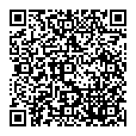
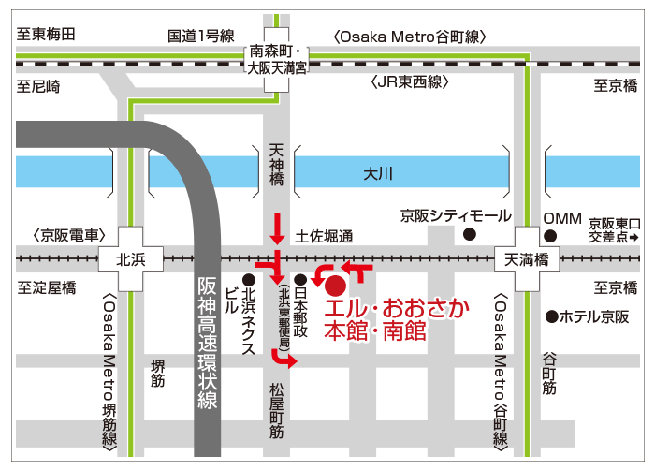
～データのダウンロード方法など～
大阪府ホームページで様式のダウンロードが可能です。
「雇用管理のための対話シート」 様式データについて
「合理的配慮のための対話シート」 様式データについて
（https://www.pref.osaka.lg.jp/koyotaisaku/management/taiwa_sheets.html）
お気軽にお問い合わせください。
府内企業の精神・発達障がいのある従業員の雇用・職場定着支援に取り組んでいます。
(他の障がい者雇用に関するサポートも対応可)
◆相談窓口
大阪府障がい者雇用促進センター
大阪府商工労働部 雇用推進室 就業促進課 障がい者雇用促進グループ
大阪市中央区北浜東３－１４ エル・おおさか 本館11階
ＴＥＬ： ０６－６３６０－９０７７
E-mail： shugyosokushin-g04@gbox.pref.osaka.lg.jp
12

